Slide 1
高小／初中 教育局 德育、公民及國民教育組1製作 2023年2月
價值觀教育（品德及倫理教育）
吸毒爸爸華麗蛻變

Slide 2
學習重點
學習目標:
了解家人之間互相扶持的重要。
欣賞父母對家人無私的付出。
學會發掘家人值得自己學習的地方，感恩家人的教誨。
價值觀和態度：
承擔精神、關愛、堅毅、善良、無私付出

Slide 3
短片簡介：吸毒爸爸華麗蛻變
何偉強小時在徙置區長大，經常流連街頭，受朋輩影響一起吸毒，斷斷續續進出監牢長達 30 年時間，獄中痛失至親，無法送別，成為遺憾。出獄後一次工業意外決心為家人戒毒……

Slide 4
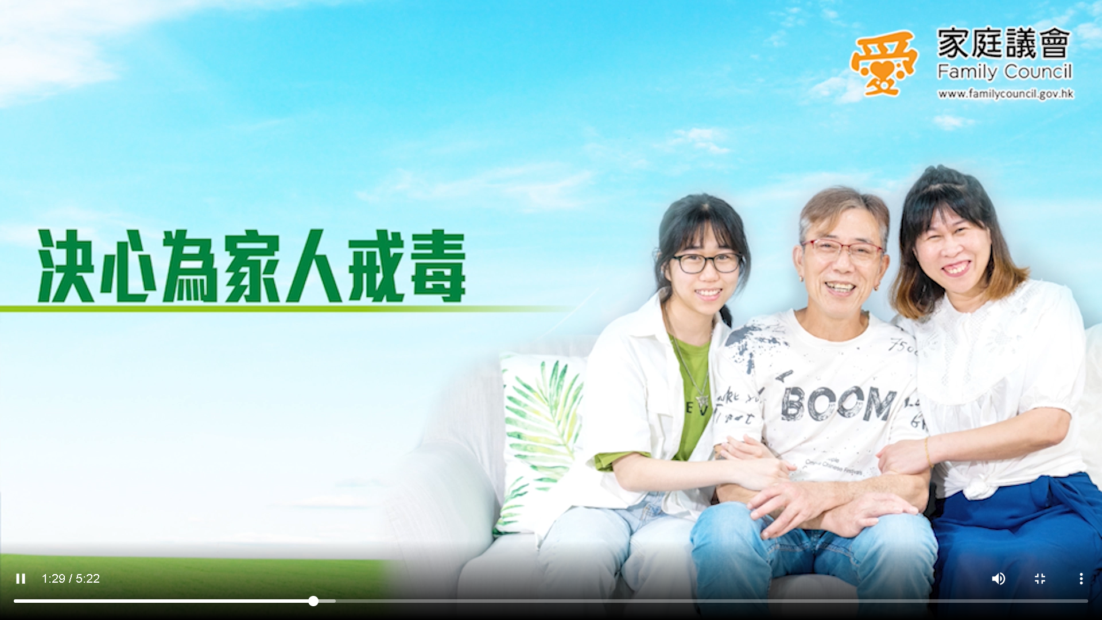
短片：吸毒爸爸華麗蛻變
https://www.familycouncil.gov.hk/tc/edu/edu_sfcs.html
家庭議會 (Family Council)
「家‧凝聚愛」家庭教育短片
受訪者：何偉強和家人

Slide 5
反思問題(1)：
你認為要戒掉30年毒癮是件容易的事嗎？是甚麼原因讓何偉強下定決心？從中可見她他最重視的是甚麼？
戒毒後的何偉強跟家人的關係有甚麼改變？
是甚麼令何太多年來仍對何偉強不離不棄？
何玉兒用甚麼來比喻她的爸爸？你又會用甚麼東西來形容你的父母？
何玉兒從她爸爸身上學到甚麼做人的道理？你又從你家人的身上學會甚麼做人的道理？
Notes:
教師可將學生分為3-4人一組，進行討論。
反思問題（參考答案）
何偉強想起女兒還年幼，加上太太當時仍未有香港居民身份證，擔心自己如有不測，她倆會孤苦無依，因此下定決心戒毒。／他最重視家人／親情／家庭關係
戒毒之後的何偉強跟家人相處時更融洽，亦能為女兒成長帶來正能量。
何太認為是愛讓這份感情仍能堅持，也終能成功的。
何玉兒用是一本百科全書來比喻她爸爸，因為她從爸爸身上學到很多從未遇到的經歷。(自由作答)
何玉兒從她爸爸身上學到有愛心、善良等的做人道理。

Slide 6
反思問題(2)：
何玉兒認為爸爸雖然有吸毒和入獄的經歷，但只要他能坦誠並決心戒除壞習慣，便是一個好榜樣。
你認為人與人之間坦誠溝通重要嗎？若有家人犯錯，你會原諒他／她／他們嗎？可以和大家分享你的經歷嗎？
你又曾否試過做錯事，被家人原諒嗎？可以和大家分享你的經歷和感受嗎？
Notes:
教師可引中華經典名句：「人誰無過，過而能改，善莫大焉。」，出自《左傳‧宣公二年》士季進諫晉靈公的一句話，指出一個人犯錯後能夠改正，痛改前非，也是一種美德。因為肯去改正過失已屬難得，而有自我修正、自我完善的決心和恆心則更是難能可貴。
參考：中華經典名句釋義與應用
https://www.edb.gov.hk/tc/curriculum-development/kla/chi-edu/chinese-culture/chi-culture-interpretation.html

Slide 7
延伸活動
何玉兒對爸爸說： 「辛苦你了，看見你對家庭的付出，多謝你！ 」
回家後，向你的父母說一句多謝的說話。

Slide 8
教師參考資料
家庭議會 (Family Council)
https://www.familycouncil.gov.hk/tc/main/
教育局：「中華經典名句」
https://www.edb.gov.hk/tc/curriculum-development/kla/chi-edu/chinese-culture/chi-culture-main.html
教育局：「培養關愛、從家庭開始」
https://www.edb.gov.hk/tc/curriculum-development/4-key-tasks/moral-civic/Newwebsite/flash/family.html

